Slide 1
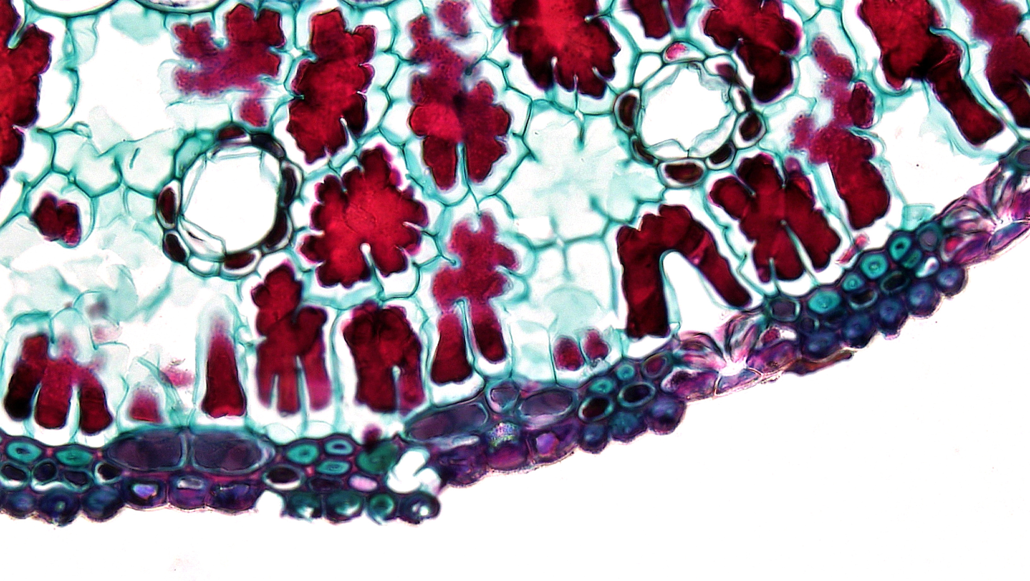
Ciencias para la Ciudadanía
III° Medio.

Slide 2
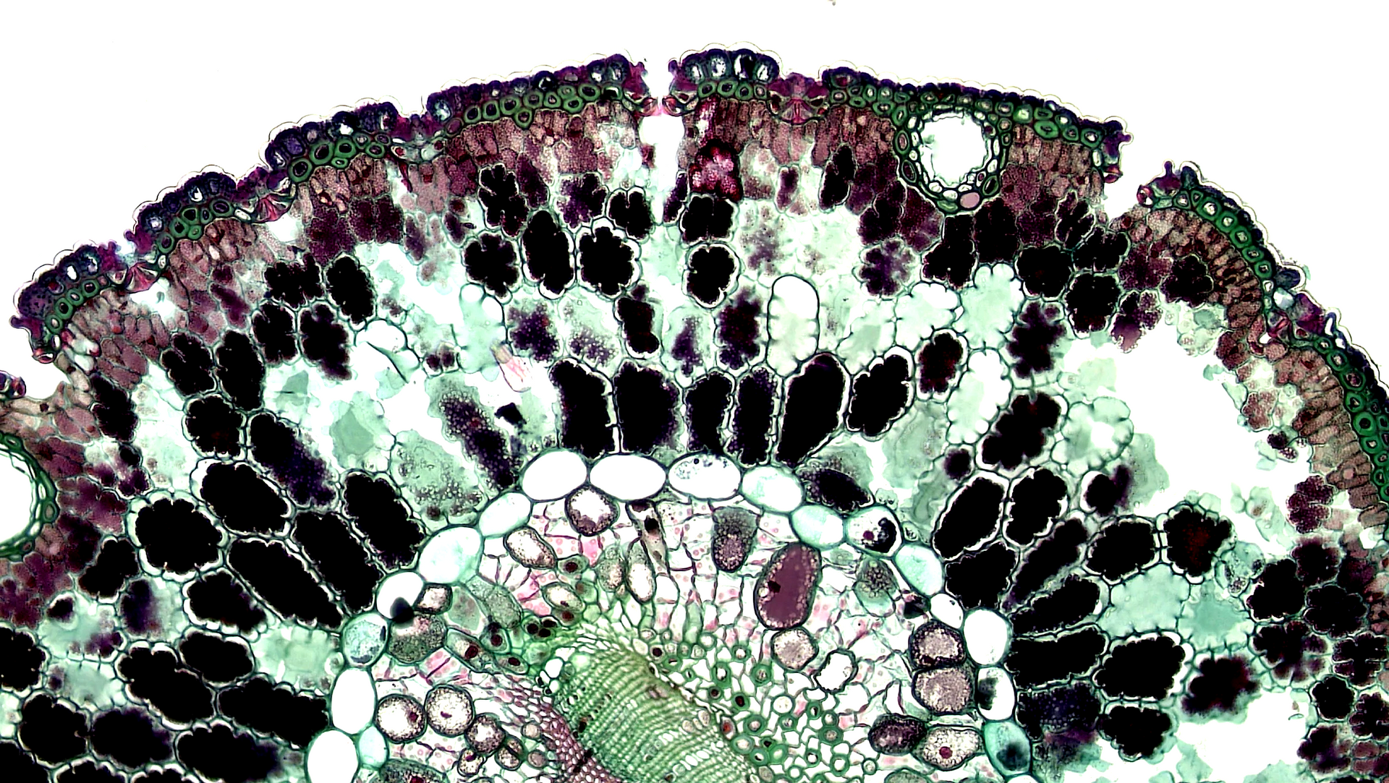
Contexto.
En los humanos, la salud juega un rol crucial en la vida, ya qué, esta nos permite realizar acciones en nuestro día a día.
En países asiáticos, se tiene una cultura de protección al momento de enfermedades contagiosas, un ejemplo de esto, seria mantener espacios públicos limpios, el uso de mascarillas y el resguardo en caso de ser necesario.
Pero ¿En Chile?, no fue hasta la llegada de la pandemia que se empezó a considerar medidas preventivas para el contagio de la población, sin embargo, fue un momento duro para el país.

Slide 3
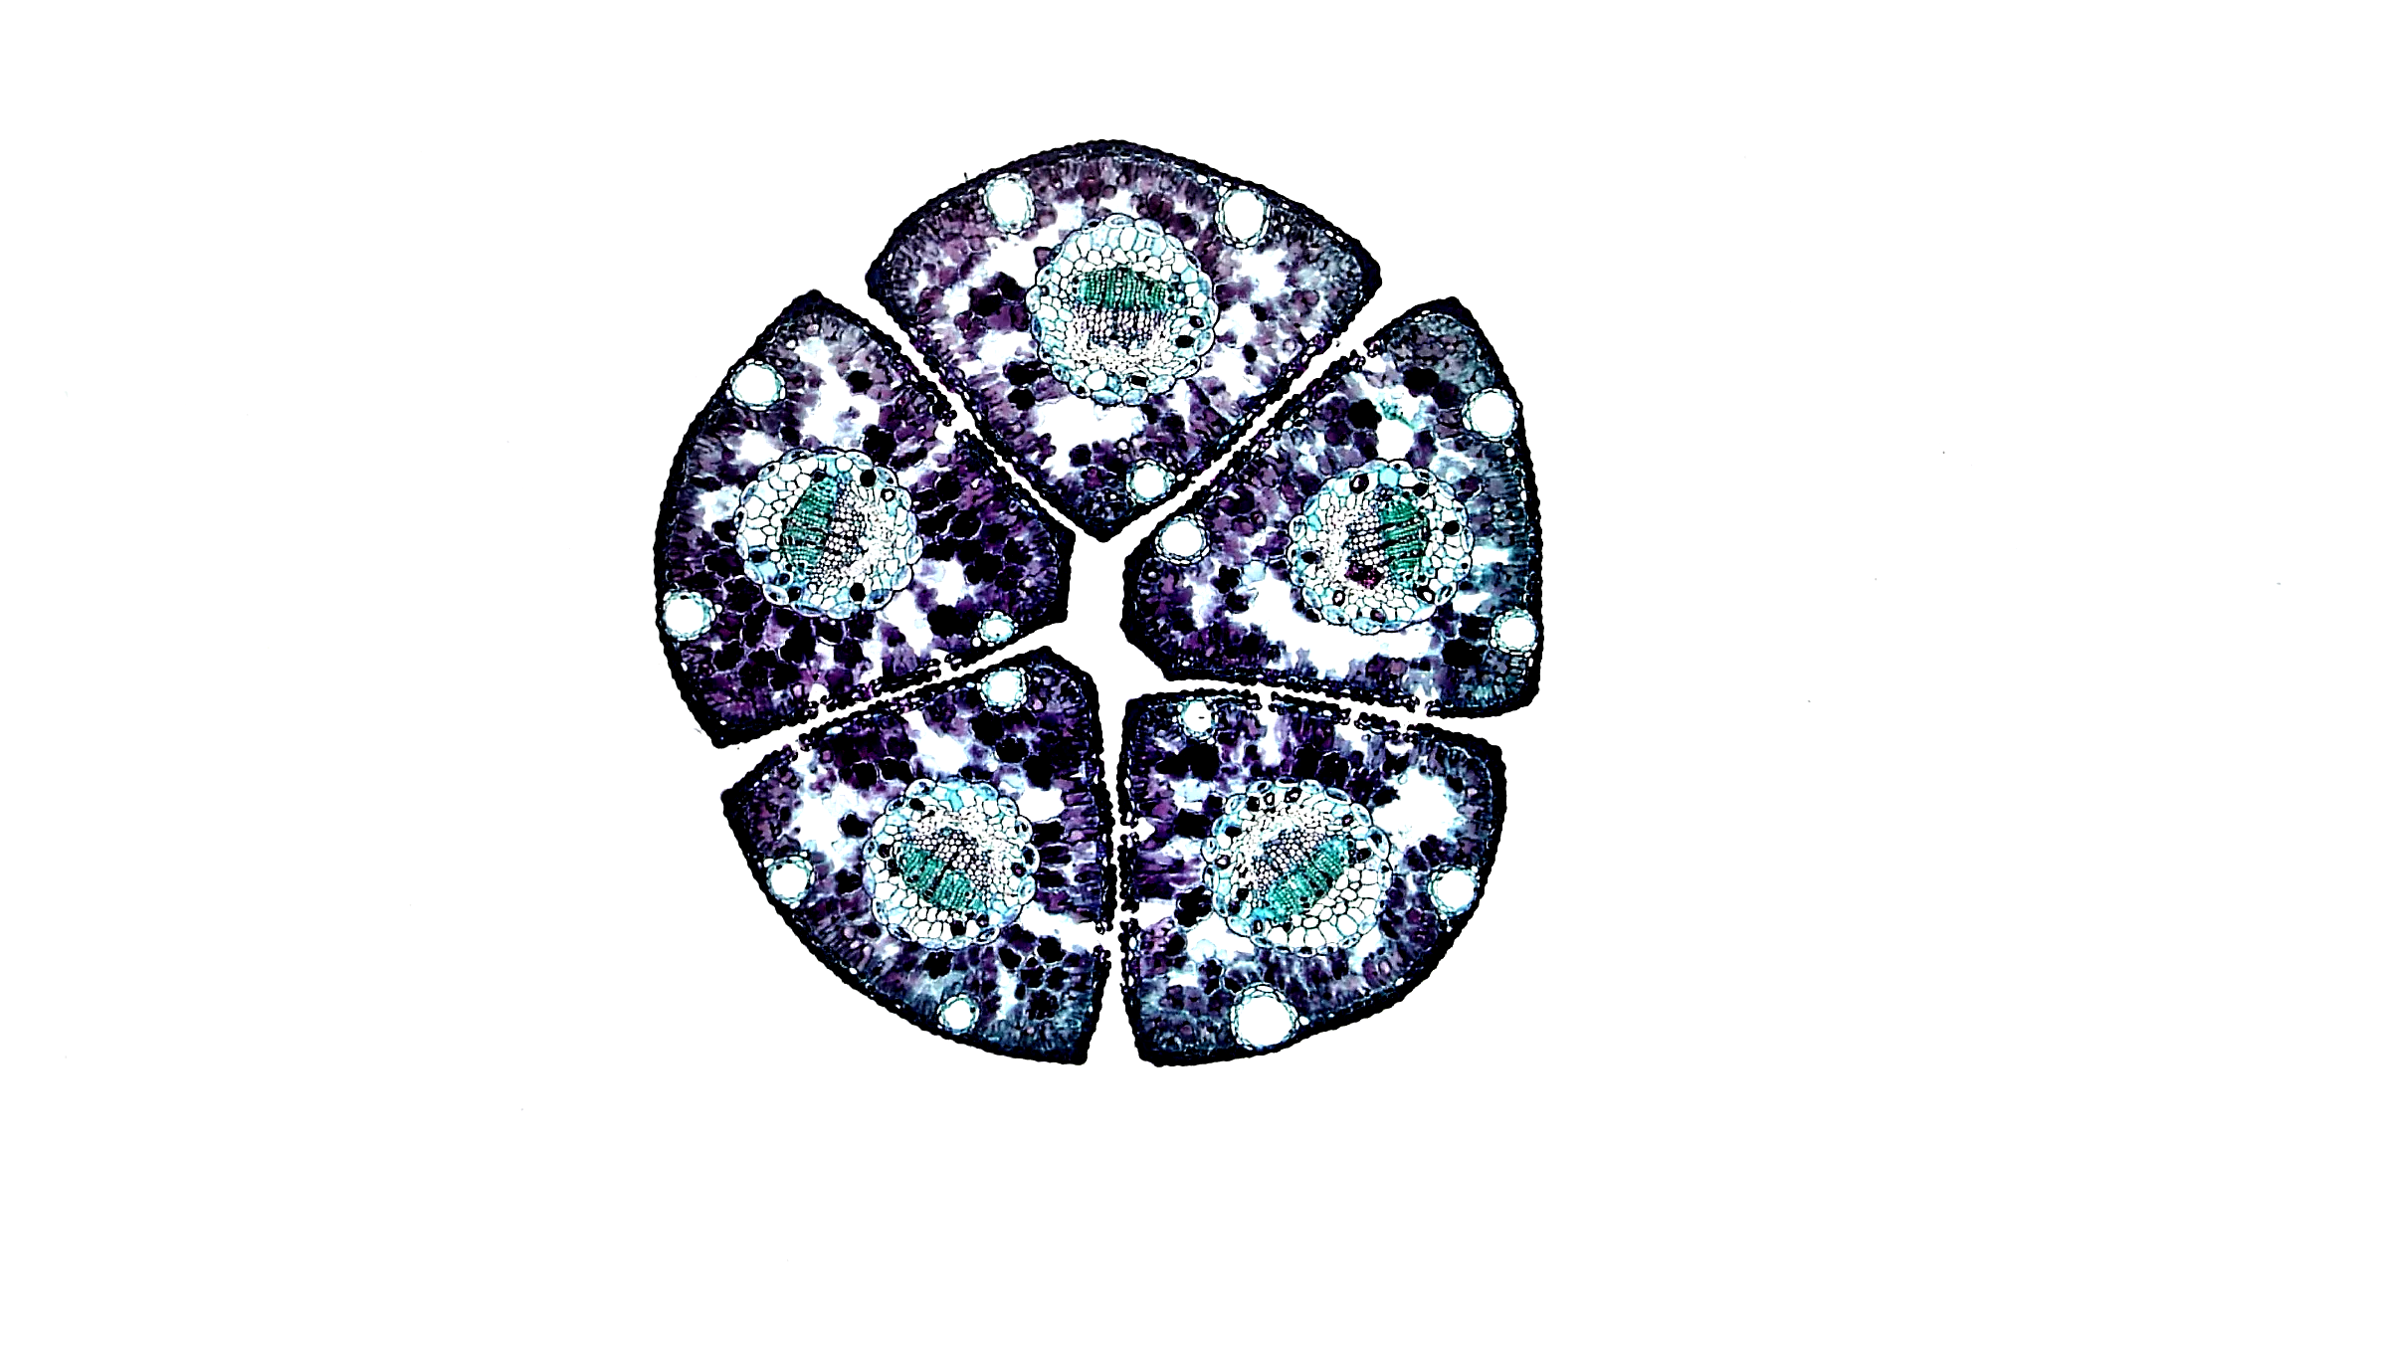
Actividad.
Teniendo en cuenta lo anterior, ahora deberás reconocer diferentes situaciones en donde ocurra un posible contagio de agentes infecciosos a nivel global.

Slide 4
Compartamos nuestras observaciones e ideas.
1
¿Qué situaciones de contagios pudiste identificar?
2
¿Cómo seria el mecanismo de contagio en cada situación?
3
¿Existe ya un protocolo de prevención para cada situación?

Slide 5
Actividad.
Ahora que identificamos posibles situaciones de contagio a nivel global, revisemos en situaciones a nivel local.
Consejos: Recuerda el camino desde tu hogar al colegio y viceversa y/o lugares que a ti te gusta visitar.

Slide 6
Compartamos nuestras observaciones e ideas.
1
¿Qué situaciones de contagios pudiste identificar?
2
¿Cómo seria el mecanismo de contagio en cada situación?
3
¿Existe ya un protocolo de prevención para cada situación?

Slide 7
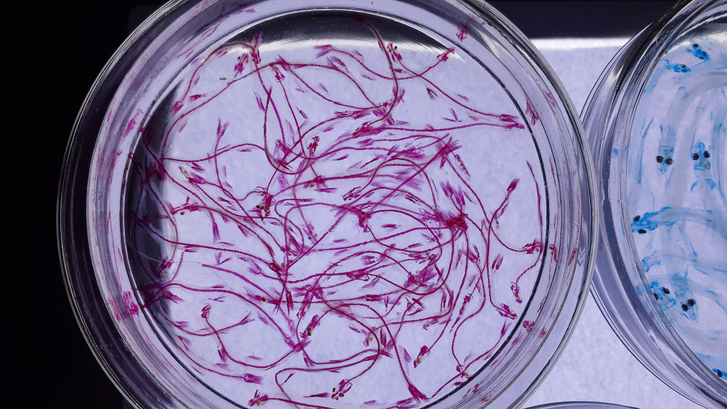
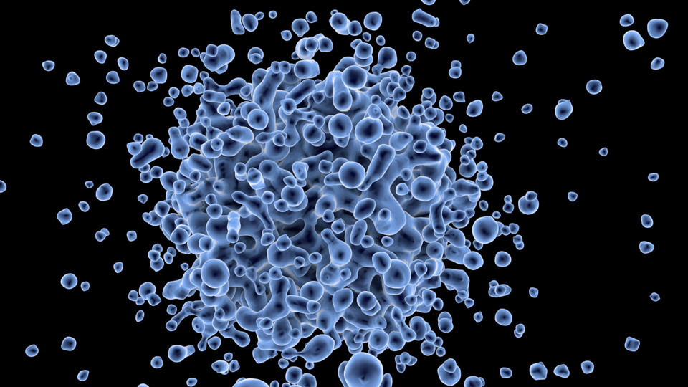
Otras ideas.
Es posible el contagio de diferentes enfermedades en diferentes contextos, pero ¿Todos los casos de ejemplo son iguales?, hay factores que influyen de diferente manera y nos dan una complejidad al momento de analizar cada situación.
¿Puedes dar un ejemplo de algún factor que complejice el análisis?, ¿Por qué?

Slide 8
Gracias.

